Slide 1
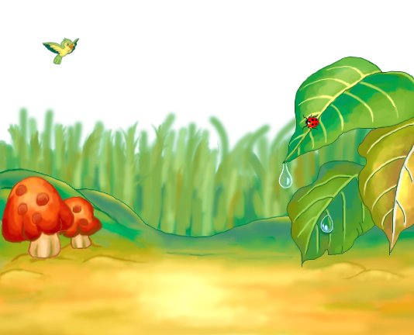
回 声

Slide 2

半圆的小桥和水里的
倒影连起来，好像一个大
月亮。
这个比喻句把什么比作月亮?

Slide 3

动脑筋：
小青蛙在什么地方发现
有另外一只小青蛙在学它
说话？
（桥洞底下）

Slide 4
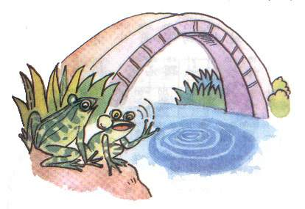

Slide 5
青蛙妈妈带着小青蛙跳到
岸上。它捡起一颗石子,扔进河
里,河水激起一圈圈波纹。波纹
碰到河岸又一圈圈地荡回来。

Slide 6


水的（ ）碰到河岸又（ ）回来，你在（ ）里叫，声音的（ ）碰到桥洞的（ ），也要（ ）回来。
波纹
荡
桥洞
波纹
石壁
返

Slide 7




想一想：
１、什么叫回声？
２、什么叫声波？

Slide 8
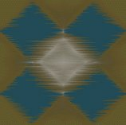
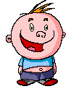
回声：
指声波遇到障碍物反射回来再
度被听到的声音
返回问题

Slide 9
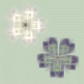


声波：
指声音的波纹 ,
能引起听觉的振
动波。

Slide 10
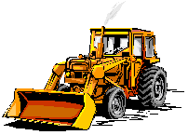
说一说：
无论……也……

Slide 11
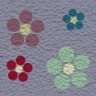
思考：
小青蛙为什
么在桥洞里叫个
不停？

